Slide 1
2017/5/2
SA and Android Development

Slide 2
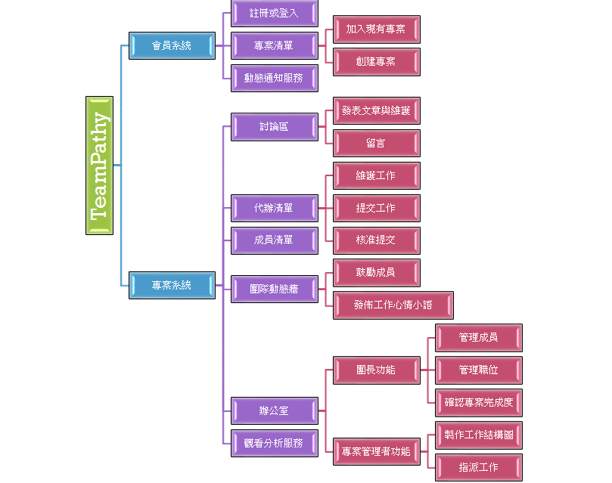
功能架構圖

Slide 3
使用案例 (Use case)
使用者及會員
團隊成員
專案管理者及團長

Slide 4
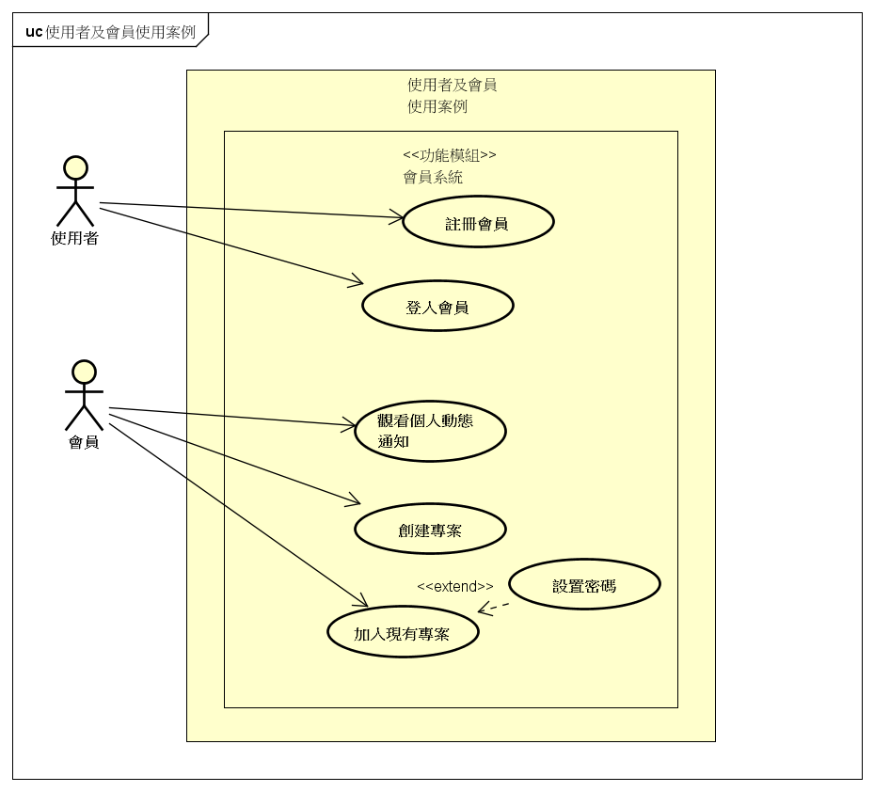
使用者及會員

Slide 5
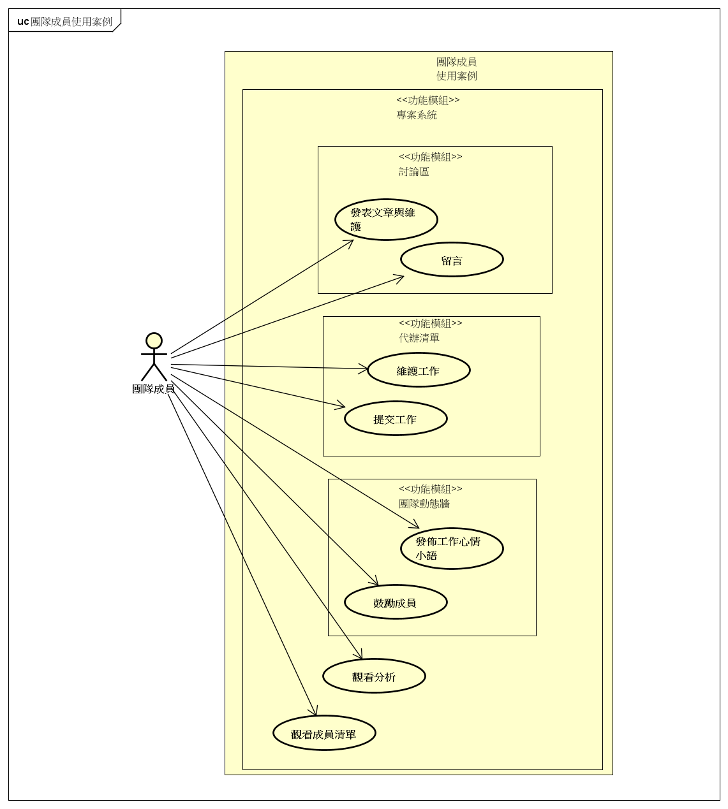
團隊成員

Slide 6
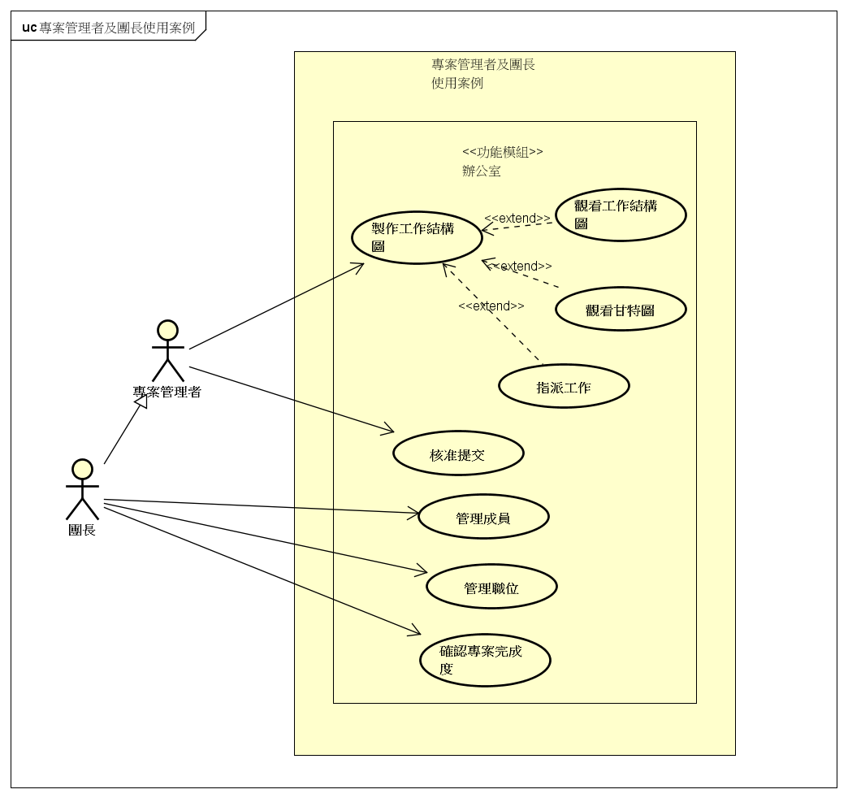
專案管理者及團長

Slide 7
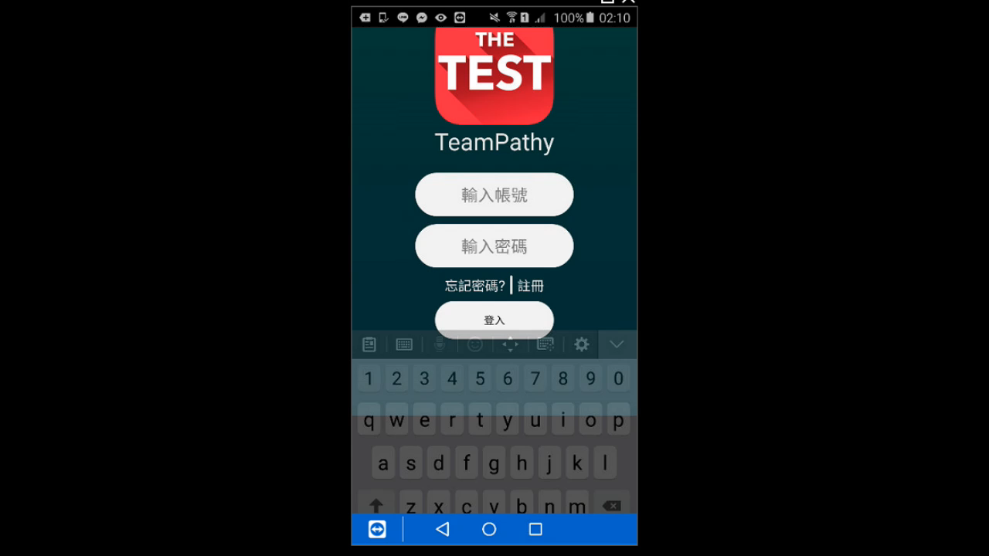
5/3 會員系統 進度 APP 展示

Slide 8
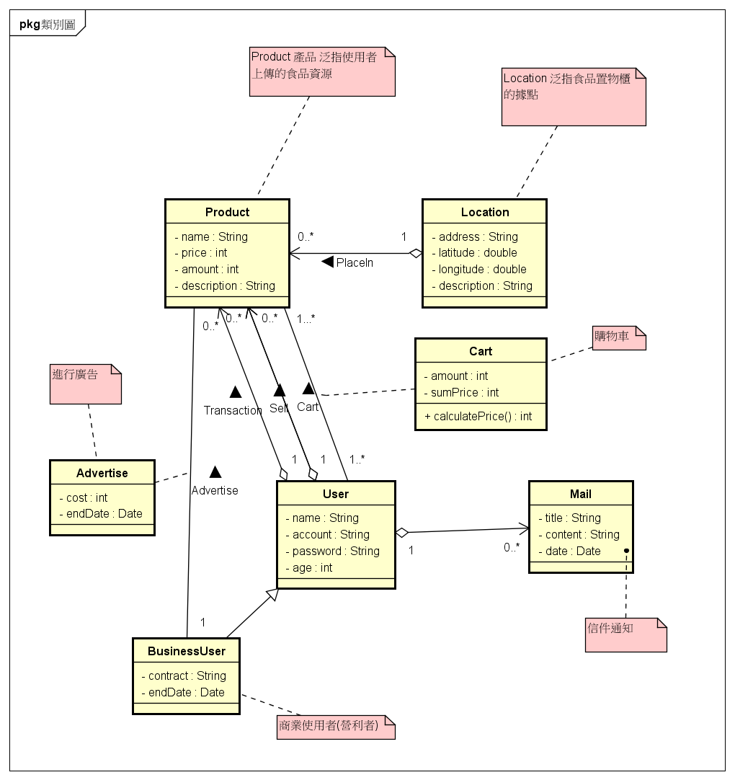
CLASS DIAGRAM 教學
Entity
Associate
Specialization / Generalization

